Slide 1
ＢＵＤＤＹ ＩＮＦＯ
Discussion Of Midterm Project In Website Design
組員
資工二 106590052 吳軍樂
資工二 107590015 謝安怡
資工二 107590052 謝宗翰
資工二 107590450 劉學逸

Slide 2
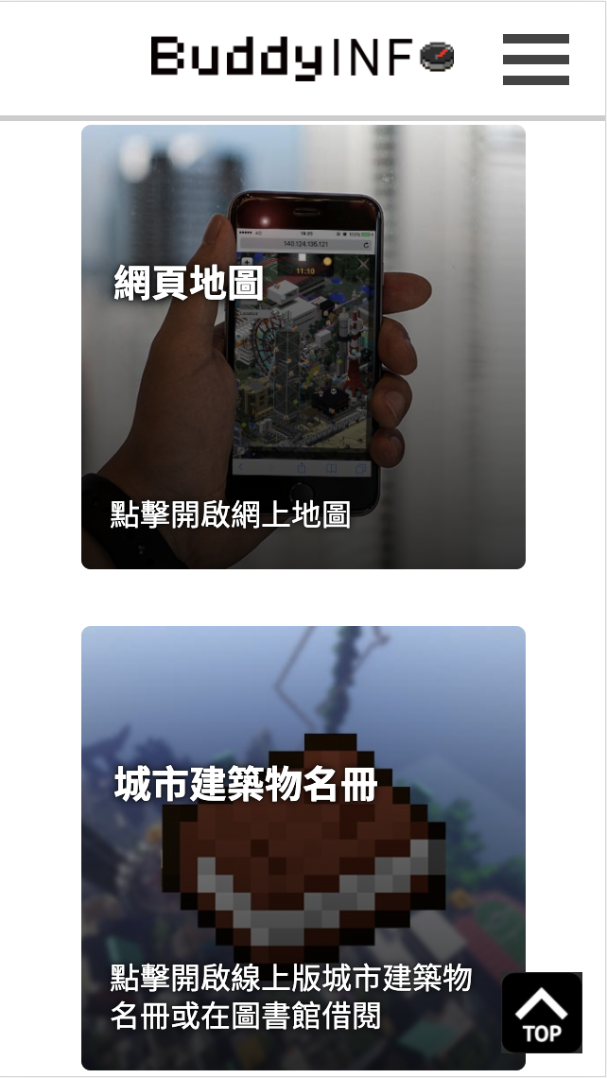
系統狀態
能見度
1
發現問題
網頁功能或引導不夠明確
容易使使用者忽視
解決方法
在引導上新增按鈕或字眼提示使用者
Click
READ MORE

Slide 3
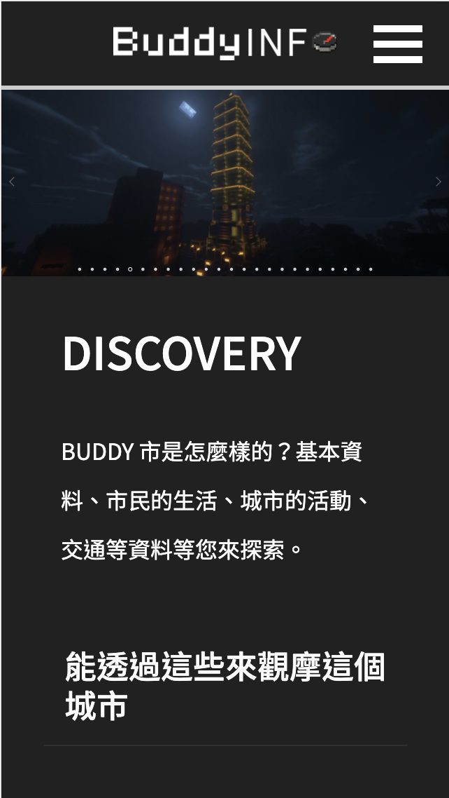
使用者偏好
2
發現問題
大面積的白色使閱覽者
在黑暗下瀏覽網站感到眼睛不適
解決方法
噢！已經晚上啦
新增夜間模式轉為黑底白字
S
夜間模式
白天模式
S

Slide 4
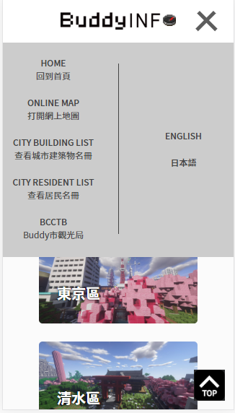
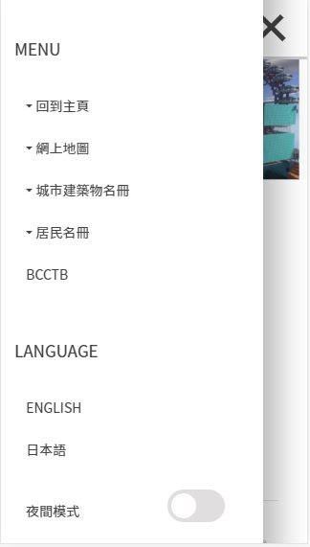
清楚選單
修正
3
發現問題
手機版的選單使用下拉式
無法更清楚顯示項目
解決方法
選單調整為側面進入
與手機系統更有一致性
且手勢上使用單隻手也能輕鬆點選項目
Before
After

Slide 5
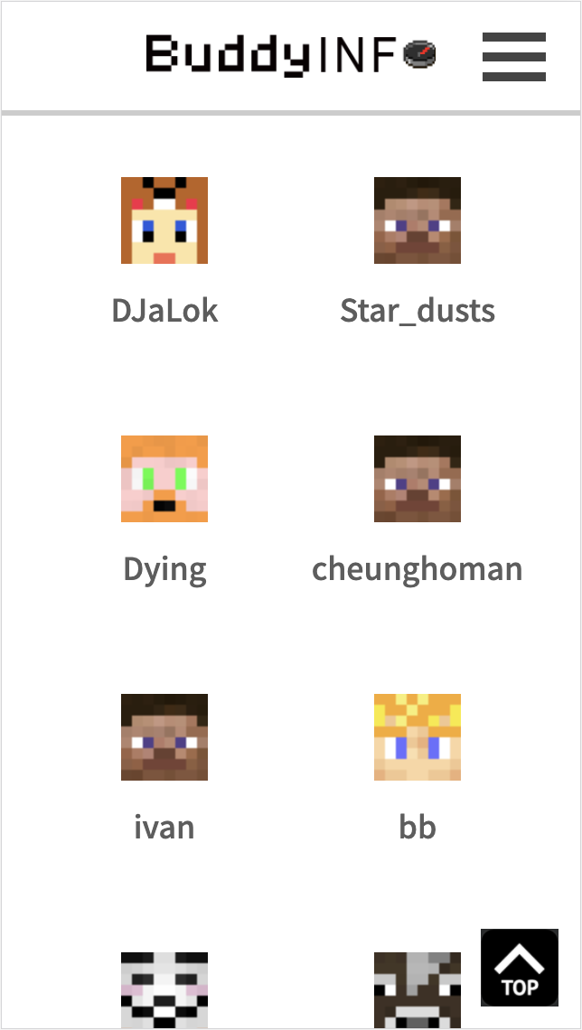
快速搜尋
4
發現問題
資料未分類
造成使用者搜尋所選的資料需花更多時間
解決方法
到底在哪呢 ？
實作一個篩選欄位
根據資料的性質
調整分類項目
男生
女生

Slide 6
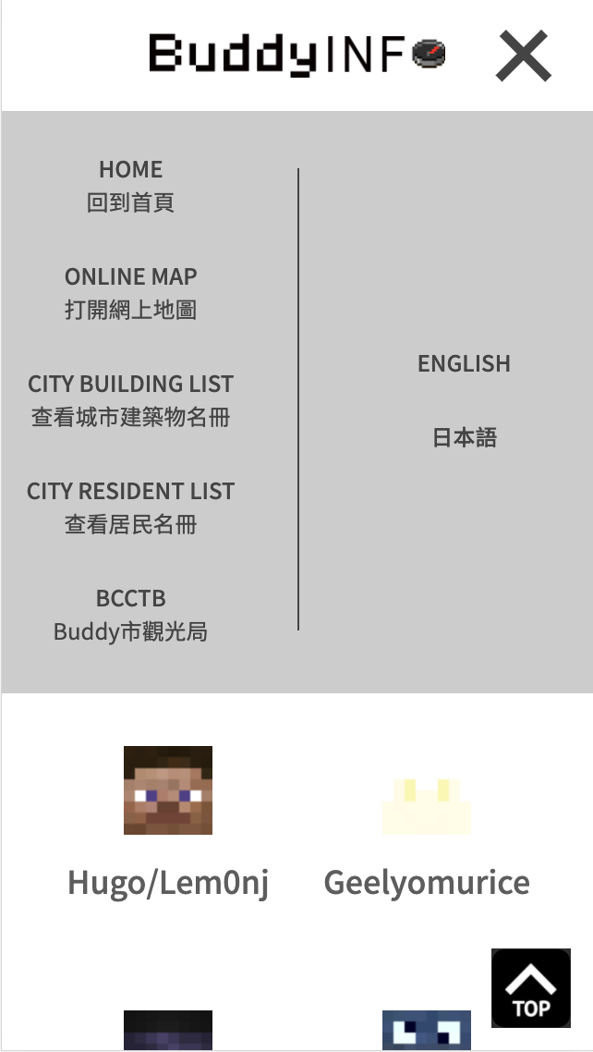
彈性與
使用效率
5
發現問題
按鈕太小
使用者易點選到其他選項
解決方法
將按鈕放大
符合一般成人手指的大小

Slide 7
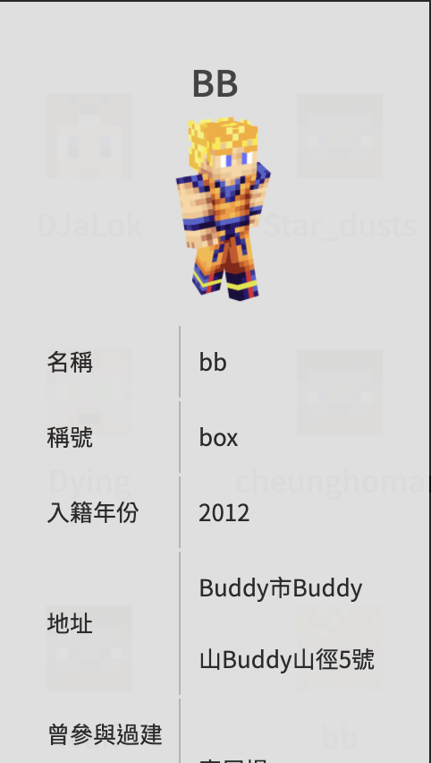
畫面易讀性
與使用效率
6
期中實作
大量的文字與圖片使網頁凌亂
操作和搜尋資料會花費更多時間
所以資料的詳細內容使用彈跳式介面呈現
使用者可自行篩選瀏覽的內容

